Slide 1
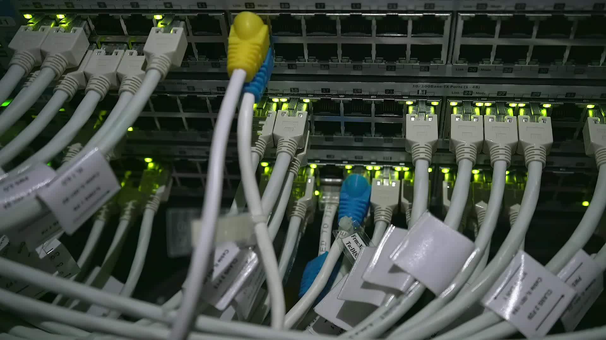
Comunicación serial

Slide 2
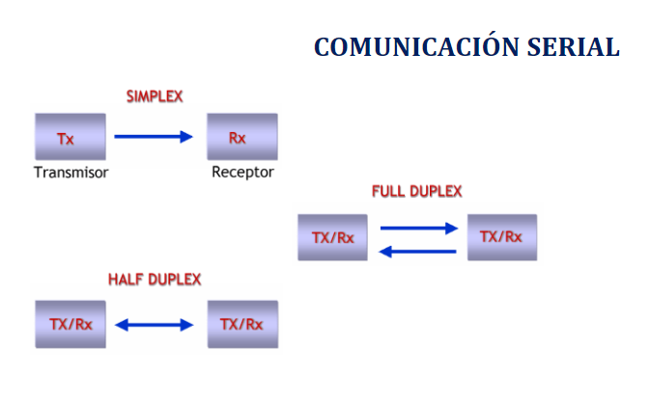

Slide 3
UART VS USART
UART stands for Universal Asynchronous Receiver Transmitter.
USART stands for Universal Synchronous Asynchronous Receiver Transmitter.

Slide 4
La única diferencia entre ellos es que el periférico UART solo admite el modo asíncrono, mientras que USART admite tanto el modo síncrono como el asíncrono. Todos los microcontroladores modernos vienen con un módulo USART en lugar de solo un módulo UART.
Para que pueda utilizar el módulo USART tanto en modo síncrono como asíncrono. A diferencia de Ethernet, USB, etc., no existe un puerto específico para la comunicación USART. Se utilizan comúnmente en combinación con protocolos como RS-232, RS-434, USB, etc.
En la transmisión síncrona, el reloj se envía por separado del flujo de datos y no se utilizan bits de inicio/parada. Esto mejora la eficiencia de la transmisión de datos al evitar bits adicionales como inicio/parada, que no son datos útiles.

Slide 5
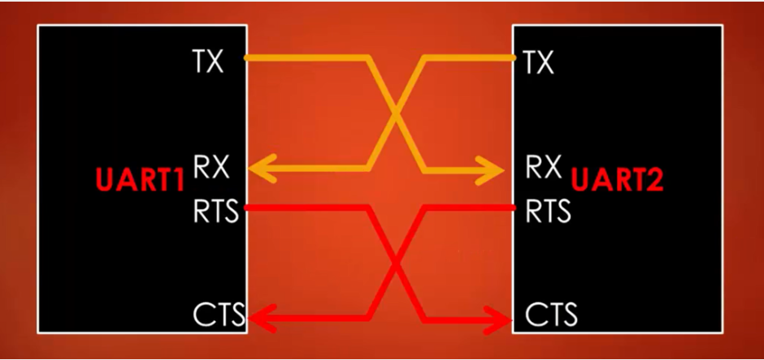
RTS stands for Request to Send
CTS stands for Clear to Send

Slide 6
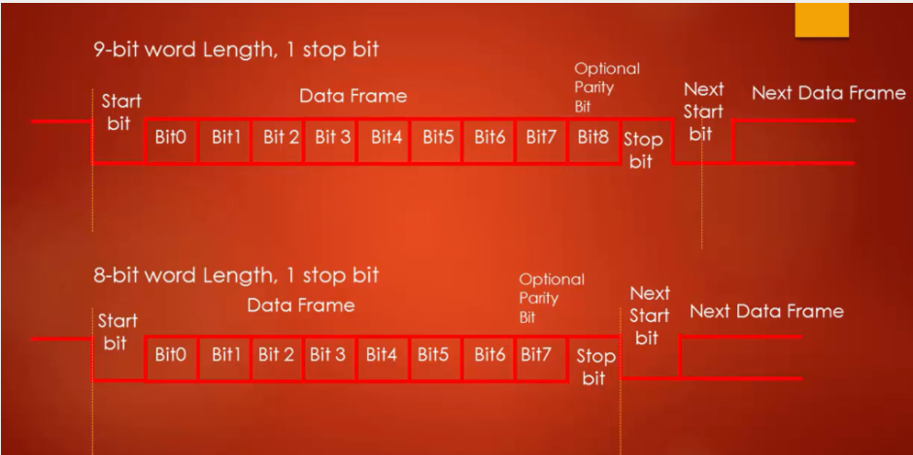
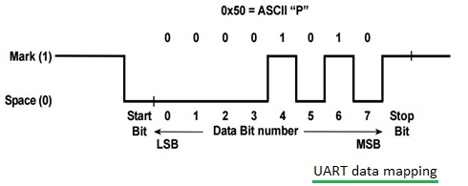

Slide 7
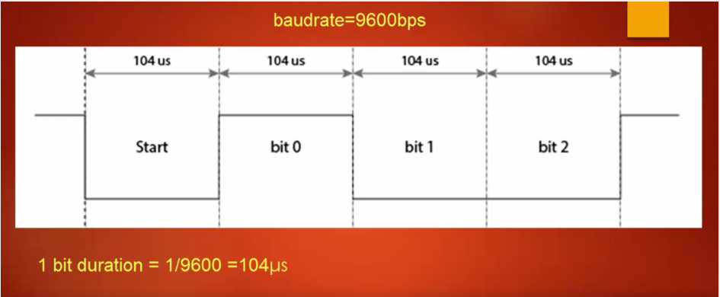
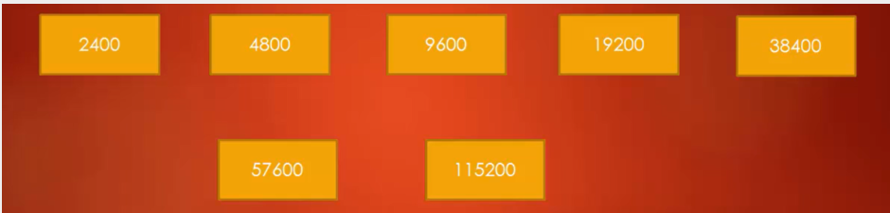
Velocidad en baudios

Slide 8
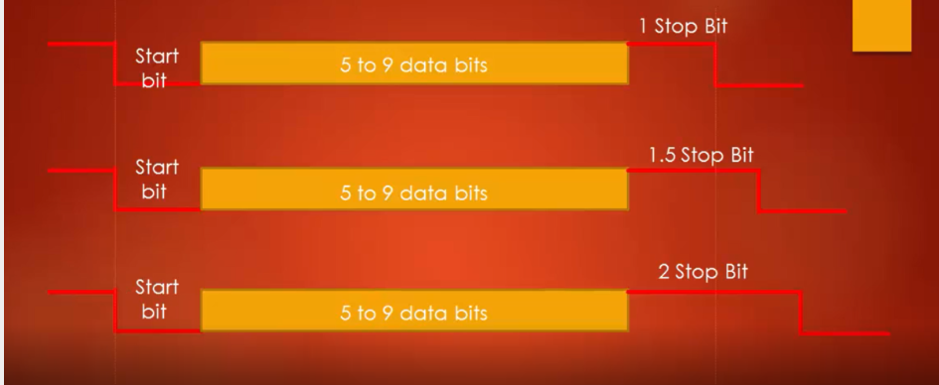
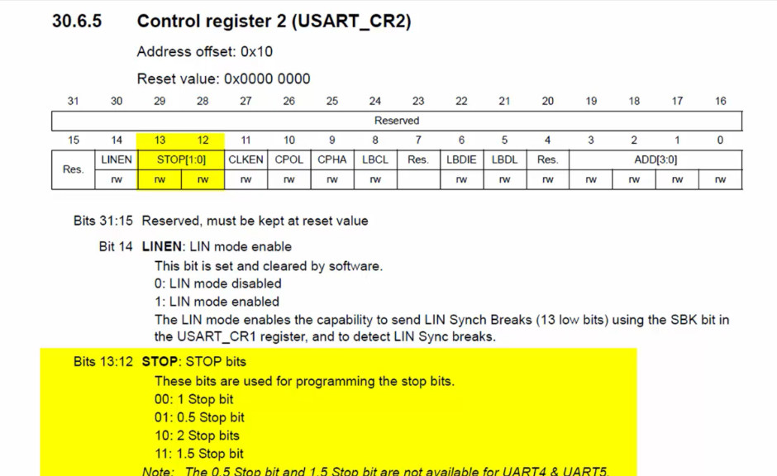
BITS DE PARADA

Slide 9
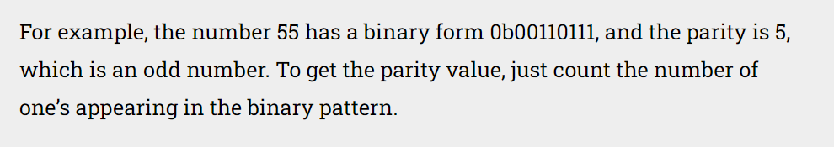
PARIDAD
Agregar un bit de paridad es el método más simple de detección de errores.
La paridad es simplemente el número de unos que aparecen en la forma binaria de un número.

Slide 10
PARIDAD PAR
1-CANTIDAD DE “1” EXCLUYENDO EL BIT DE PARIDAD ES IMPAR
0-CANTIDAD DE “1” EXCLUYENDO EL BIT DE PARIDAD ES PAR
PARIDAD IMPAR
1-CANTIDAD DE “1” EXCLUYENDO EL BIT DE PARIDAD ES PAR
0-CANTIDAD DE “1” EXCLUYENDO EL BIT DE PARIDAD ES IMPAR

Slide 11
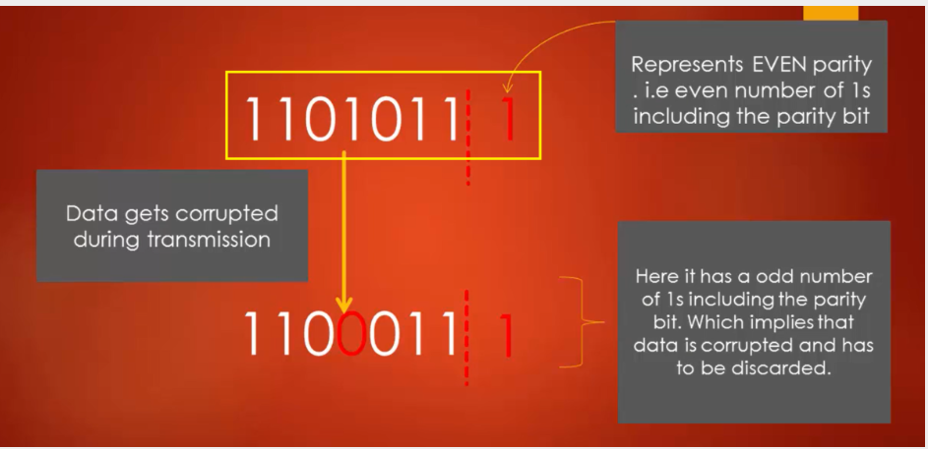

Slide 12
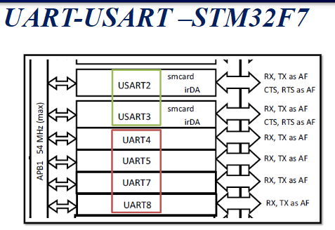
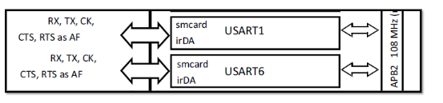

Slide 13
TRANSMISIÓN UART/USART
1. Programe los bits M en USART_CR1 para definir la longitud de la palabra.
2. Seleccione la velocidad en baudios deseada utilizando el registro USART_BRR.
3. Programe el número de bits de parada en USART_CR2.
4. Habilite USART escribiendo el bit UE en el registro USART_CR1 en 1.
5. Seleccione habilitar DMA (DMAT) en USART_CR3 si la comunicación multibúfer va a tomar lugar. Configure el registro DMA como se explica en comunicación multibúfer.
6. Configure el bit TE en USART_CR1 para enviar una trama inactiva como primera transmisión.
7. Escriba los datos a enviar en el registro USART_TDR (esto borra el bit TXE). Repite esto para cada dato que se transmitirá en caso de un solo búfer.
8. Después de escribir los últimos datos en el registro USART_TDR, espere hasta TC=1. Esto indica que la transmisión de la última trama esté completa. Esto es necesario, por ejemplo, cuando el USART se desactiva o entra en el modo Detener para evitar dañar el último transmisión.

Slide 14
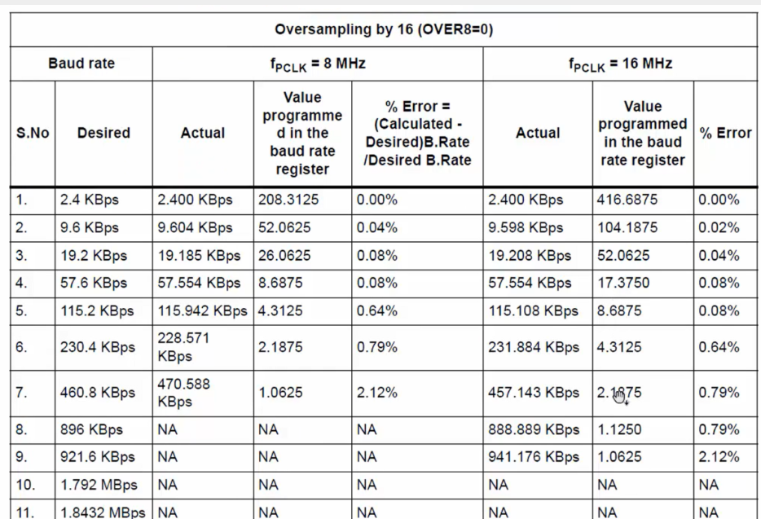

Slide 15
RECEPCIÓN UART/USART
1. Programe los bits M en USART_CR1 para definir la longitud de la palabra.
2. Seleccione la velocidad en baudios deseada utilizando el registro de velocidad en baudios USART_BRR
3. Programe el número de bits de parada en USART_CR2.
4. Habilite USART escribiendo el bit UE en el registro USART_CR1 en 1.
5. Seleccione habilitar DMA (DMAR) en USART_CR3 si la comunicación multibúfer va a tomar lugar. Configure el registro DMA como se explica en comunicación multibúfer.
6. Establezca el bit RE USART_CR1. Esto permite al receptor que comienza a buscar un bit de inicio.

Slide 16
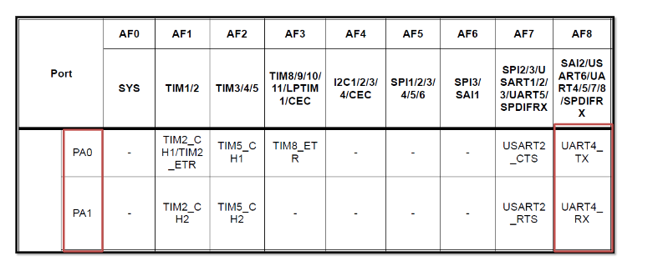

Slide 17
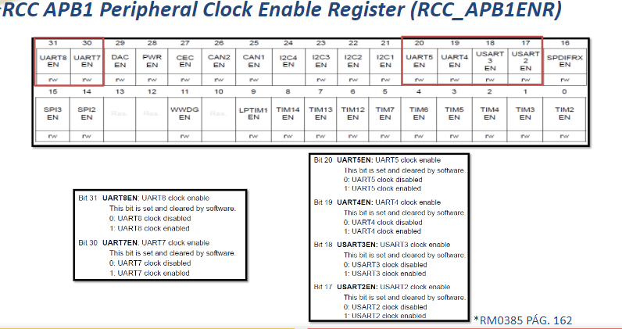

Slide 18
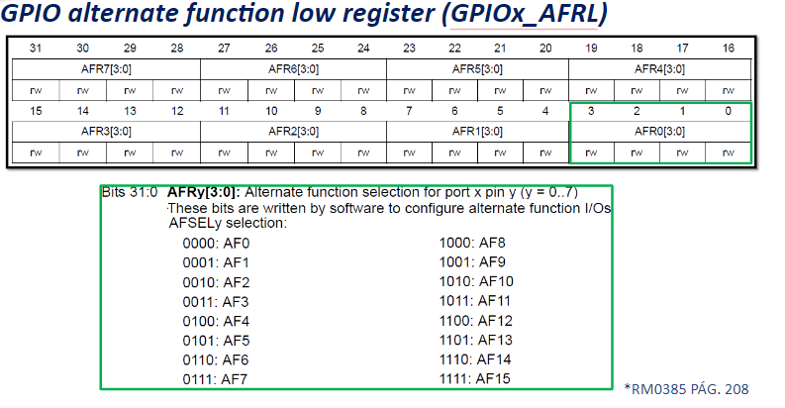

Slide 19
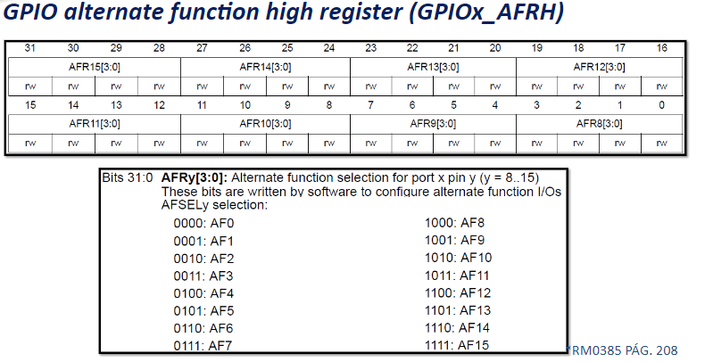

Slide 20
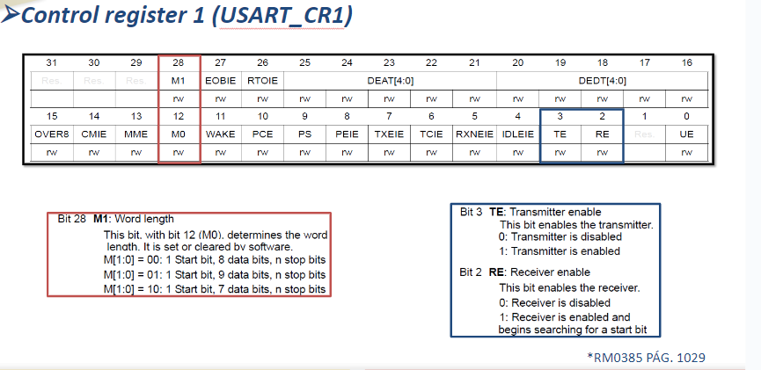

Slide 21
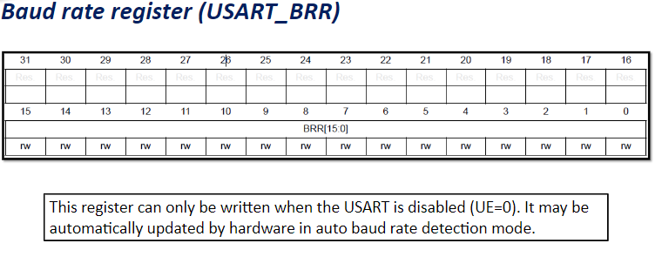

Slide 22
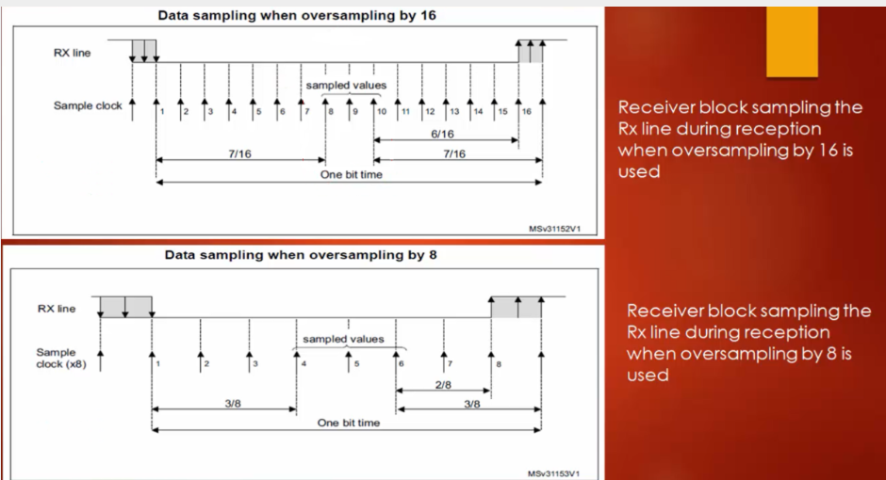
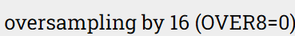
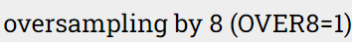
Sobremuestreo

Slide 23
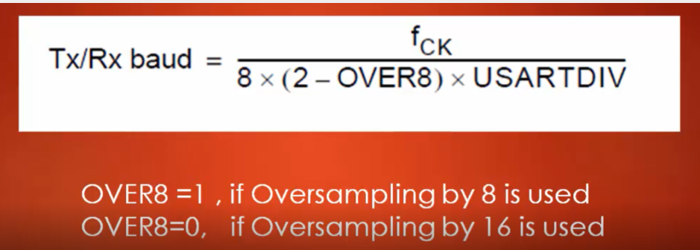

Slide 24
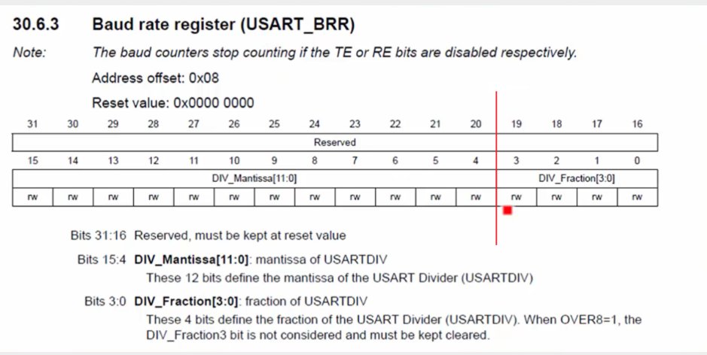

Slide 25
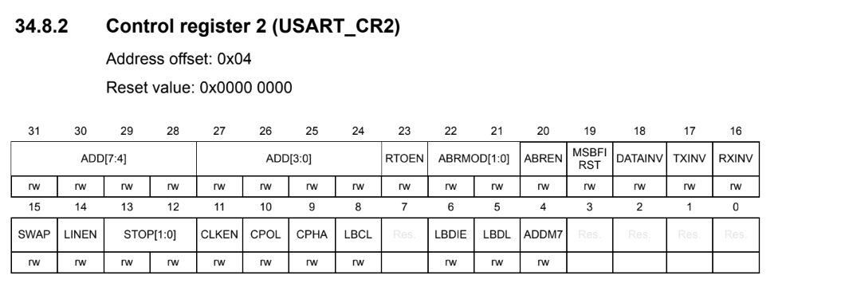
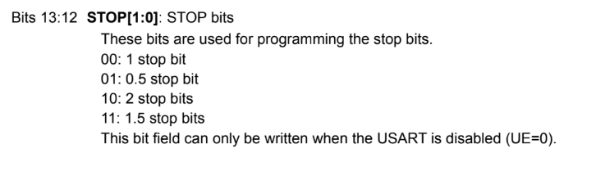

Slide 26
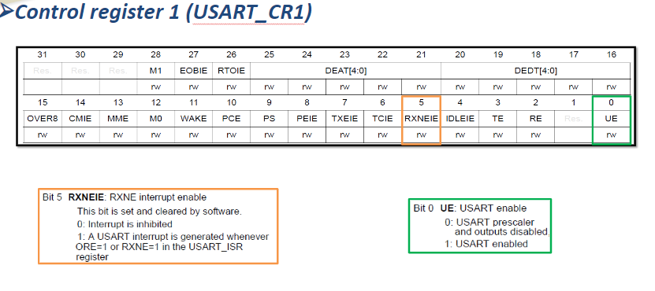

Slide 27
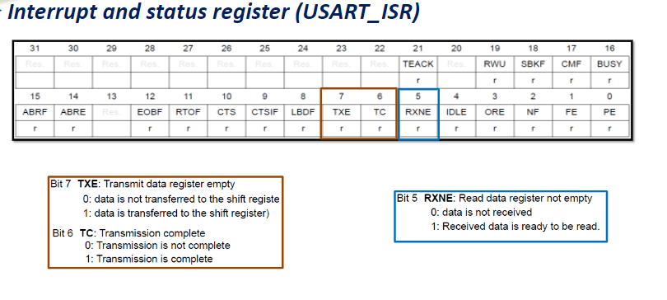

Slide 28
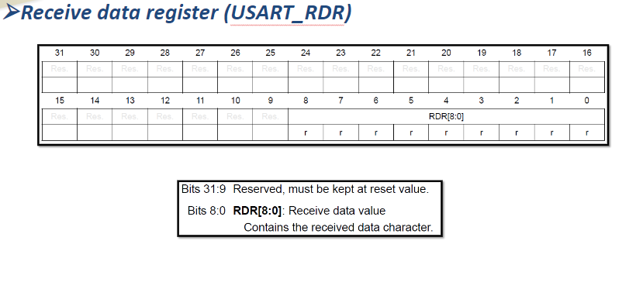

Slide 29
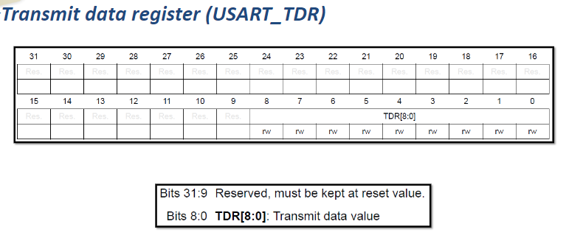

Slide 30
